Slide 1
Włocławek
idealne miejsce dla Twojego biznesu

Slide 2
Włocławek to miasto:
położone w samym centrum kraju, nad Wisłą, największą rzeką w Polsce
dobrze skomunikowane:
autostrada A1 (węzeł Włocławek – Północ (Brzezie) – odległość 4,3 km oraz węzeł Włocławek – Zachód (Pikutkowo) – odległość 4,7 km,
droga krajowa nr 91 Gdańsk - Toruń – Włocławek – Łódź – granica państwa,
droga krajowa nr 62 Strzelno – Włocławek – Nowy Dwór Mazowiecki, droga krajowa nr 67 Lipno – Włocławek

Slide 3
Włocławek to miasto:
bogatych tradycji przemysłowych (przemysł chemiczny, energetyczny, spożywczy, precyzyjny, metalowy i materiałów budowlanych)
z polityką władz lokalnych przyjazną dla rozwoju (zwolnienia podatkowe, wysokie nakłady
na inwestycje miejskie, kompleksowa, indywidualna obsługa inwestora)
będące siedzibą licznych instytucji otoczenia biznesu, takich jak Kujawskie Poręczenia Kredytowe czy zapewniający tanie powierzchnie biurowe oraz fachowe doradztwo Włocławski Inkubator Innowacji i Przedsiębiorczości

Slide 4
Włocławek to miasto:
charakteryzujące się dużym odsetkiem obszarów objętych miejscowym planem zagospodarowania przestrzennego (około 40% powierzchni efektywnej miasta – wrzesień 2015 r.), co znacznie ułatwia i skraca proces inwestycyjny
z niższymi kosztami pracy w porównaniu do polskich aglomeracji
z rozwiniętym szkolnictwem technicznym na poziomie średnim i zawodowym na kierunkach: budowlanym, chemicznym, elektrycznym, samochodowym oraz mechanicznym oraz wyższym z kierunkami kształcenia: budownictwo, logistyka, transport oraz informatyka. W procesie kształcenia szkoły aktywnie współpracują z przedsiębiorcami

Slide 5
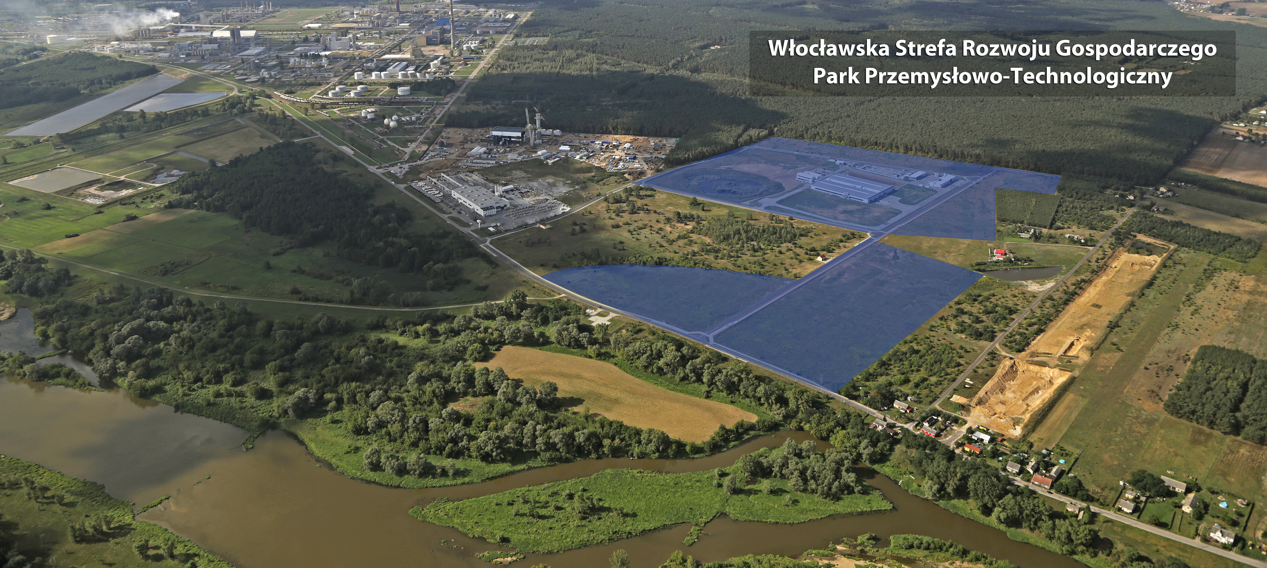
Oferta inwestycyjna miasta Włocławek
Włocławska Strefa Rozwoju Gospodarczego –Park Przemysłowo-Technologiczny
(Obszar Pomorskiej Specjalnej Strefy Ekonomicznej):
33,4762 ha kompleksowo uzbrojonego terenu (drogi, energia elektryczna, sieć gazowa, sieć wodno-kanalizacyjna i teletechniczna)
teren o funkcji przemysłowej – według miejscowego planu zagospodarowania przestrzennego
formy nabycia terenu własności Gminy Miasto Włocławek przez inwestorów: dzierżawa, leasing, sprzedaż
teren bezpośrednio połączony z drogą krajową nr 91 oraz zjazdami z autostrady A1 – węzeł Włocławek – Północ (Brzezie) oraz węzeł Włocławek – Zachód (Pikutkowo)

Slide 6

Oferta inwestycyjna miasta Włocławek
Włocławska Strefa Rozwoju Gospodarczego
Park Przemysłowo - Technologiczny
(Obszar Pomorskiej Specjalnej Strefy Ekonomicznej):
możliwości zwolnień z podatku:
od nieruchomości w ramach pomocy de minimis na terenie Gminy Miasto Włocławek
od nieruchomości w ramach pomocy regionalnej na wspieranie nowych inwestycji
lub tworzenie nowych miejsc pracy związanych z nową inwestycją na terenie Gminy Miasto Włocławek w granicach jednostki strukturalnej Włocławek Zachód Przemysłowy
dochodowego na terenie Włocławskiej Strefy Rozwoju Gospodarczego – Park Przemysłowo-Technologiczny objętym Pomorską Specjalną Strefą Ekonomiczną
Do dnia dzisiejszego na terenie Strefy zainwestowały cztery firmy.
Do pełnego zagospodarowania terenu pozostało około 10 ha gruntu.

Slide 7
Wspieranie przedsiębiorczości – Włocławski Inkubator Innowacji i Przedsiębiorczości
Włocławski Inkubator Innowacji i Przedsiębiorczości powstał w wyniku realizacji projektu współfinansowanego ze środków Unii Europejskiej. Siedziba Inkubatora zlokalizowana jest przy ulicy Toruńskiej 148 (droga krajowa nr 91) na terenie o powierzchni 1,6214 ha. Powierzchnia użytkowa obiektu to 5091,16 m².
Zadaniem Inkubatora jest wspomaganie tworzenia oraz rozwoju podmiotów gospodarczych,
w tym o innowacyjnym charakterze działalności oraz świadczenie usług doradczych i szkoleniowych wspierających zakładanie i prowadzenie działalności gospodarczej.
Inkubator współpracuje ze szkołami wyższymi oraz instytucjami otoczenia biznesu.

Slide 8
Do najbardziej znaczących przedsięwzięć ostatnich lat we Włocławku należą:
budowa przez Polski Koncern Naftowy „Orlen” SA najnowocześniejszego w Europie kompleksu petrochemicznego
do produkcji paraksylenu oraz kwasu tereftalowego (PX/PTA),
a także najnowocześniejszej i największej elektrociepłowni gazowo-parowej w Polsce
budowa zakładu wytwarzania krzemionki o wysokiej zdolności dyspersji przez firmę Solvay Advanced Silicas Poland Sp. z o. o.
rozbudowa instalacji i uruchomienie nowej linii produkcyjnej przez firmę Indorma Ventures Poland Sp. z o. o.,
znanego producenta granulatu PET
budowa zakładu wytwarzającego innowacyjne i energooszczędne produkty w branży budowlanej przez firmę Budizol Sp. z o. o. S.K.A.
budowa zakładu produkcyjnego aparatury kontrolno-pomiarowej przez firmę WIKA Polska spółka z ograniczoną odpowiedzialnością SGF sp. k.

Slide 9
Włocławek – idealne miejsce zamieszkania, wypoczynku i rekreacji
korzystne warunki życia w mieście (duże i atrakcyjne cenowo zasoby mieszkaniowe, dobra, głębinowa woda pitna oraz bogata oferta spędzania wolnego czasu)
Zalew Włocławski, największy sztuczny akwen wodny w Polsce o powierzchni 75 km², to wymarzone miejsce do uprawiania sportów wodnych
mariny znajdujące się w granicach miasta oraz w jego sąsiedztwie, m. in.: przystań miejska
na Wiśle u ujścia rzeki Zgłowiączki, przystań miejska w sąsiedztwie zapory oraz przystań żeglarska
w Zarzeczewie oferują doskonałe warunki dla żeglarstwa, wioślarstwa i windsurfingu
uzdrowisko Wieniec-Zdrój z odnowioną infrastrukturą uzdrowiskowo-wypoczynkową, w tym SPA

Slide 10
Włocławek – idealne miejsce zamieszkania, wypoczynku i rekreacji
odnowione włocławskie bulwary nadwiślańskie ze sceną pływającą, zapewniające możliwość wypoczynku i rekreacji wśród bogatej roślinności (ścieżka rowerowa, ścieżki spacerowe,
place zabaw dla dzieci i fitness dla dorosłych), z bogatą ofertą imprez kulturalnych i sportowych Aeroklub Włocławski stanowi idealne miejsce dla miłośników skoków spadochronowych baloniarstwa, modeli samolotów i szybowców
wiele ścieżek pieszych i rowerowych oraz szlaki przeznaczone do jazdy konnej – weekend w siodle można spędzić w ośrodkach jeździeckich w pobliskich miejscowościach

Slide 11
Włocławek – idealne miejsce zamieszkania, wypoczynku i rekreacji
sąsiedztwo jezior i lasów, w tym Gostynińsko-Włocławskiego Parku Krajobrazowego, znanego na całą Polskę z zasobów przyrody i walorów turystycznych
dobrze rozwinięta infrastruktura sportowa: nowo przebudowany, wielofunkcyjny stadion miejski
z areną lekkoatletyczną, hala sportowa z kompleksem boisk ze sztuczną nawierzchnią, dwa baseny miejskie z sezonowymi, sztucznymi lodowiskami
liczne kluby sportowe, tj. sportów lotniczych, koszykarskie, sztuk i sportów walki, piłkarskie
imprezy o charakterze krajowym i międzynarodowym, tj. m. in. Ogólnopolskie Regaty o Błękitną Wstęgę Zalewu Włocławskiego, mistrzostwa świata modeli samolotów w różnych klasach, międzynarodowe zawody balonowe

Slide 12
Włocławek - jedno z najstarszych miast w Polsce (założone w IX wieku)
Włocławek posiada cenne zabytki sakralne, w tym:
gotycką Katedrę Wniebowzięcia Najświętszej Maryi Panny,
z przełomu XIV i XV wieku,
w której znajdują się najstarsze witraże w kościele katolickim
w Polsce (z 1360 roku), nagrobek wykonany przez Wita Stwosza,
a także inne liczne rzeźby
i malowidła
gotycki kościół św. Witalisa
z ok. 1330 roku, który jest najstarszym zachowanym obiektem ceglanym w mieście
późnogotycki kościół św. Jana Chrzciciela z I połowy XVI wieku

Slide 13
Włocławek - kultura i sztuka
znaczący ośrodek kultury i życia społecznego
na Kujawach:
z wieloma instytucjami życia kulturalnego tj. nowopowstałe, nowoczesne Centrum Kultury „Browar B”, Muzeum Ziemi Kujawskiej i Dobrzyńskiej (założone w 1909 roku), Galeria Sztuki Współczesnej, nowo przebudowany Teatr Impresaryjny im. Włodzimierza Gniazdowskiego, na deskach którego występują najlepsi polscy aktorzy
z wieloma zespołami artystycznymi spośród których największe sukcesy osiągnęły m. in.: Chór Canto, Chór Rzemieślniczy Lutnia, Zespół Pieśni i Tańca Kujawy, Zespół Classic oraz Teatr „Skene” – zespół teatralny dzieci i młodzieży i Teatr Ludzi Upartych
z imprezami kulturalnymi o zasięgu ogólnopolskim oraz międzynarodowym, tj. m. in.: Finał Turnieju Poezji Śpiewanej Ogólnopolskiego Konkursu Recytatorskiego, Międzynarodowy Festiwal Teatrów Ulicznych „Brukarnia” oraz Festiwal Włoskiej Muzyki Operowej „Belcanto Per Sempre”

Slide 14

Włocławek - zapraszamy do współpracy
Urząd Miasta Włocławek
Zielony Rynek 11/13
87-800 Włocławek
Centrum Obsługi Inwestora
tel.: +48 54 414 40 44, 54 414 44 77
e-mail: coi@um.wloclawek.pl

